Slide 1

Mléko a mléčné výrobky

Slide 2
Mléko
Produkt mléčných žláz samic savců. Mlékem je základním zdrojem živin pro novorozence.
1.) Nezralé mléko (mlezivo, colostrum)
je první výměšek mléčné žlázy samice několik hodin až dnů po porodu (dle druhu savce). Má zvýšený obsah imunoglobulinů (pasivní imunita), hořčíku, vitamínů a minerálů

Slide 3
Členění mléka
Nezralé mléko (mlezivo, colostrum)
Je první výměšek mléčné žlázy samice několik hodin až dnů po porodu (dle druhu savce). Má zvýšený obsah imunoglobulinů (pasivní imunita), hořčíku, vitamínů a minerálů.

Slide 4
Colostrum
-jako doplněk stravy na obranu imunitního systému
Colostrum Plus – příznivě působí při alergiích, především kožních a potravinových
Colostrum Candida – udržuje zdravou střední mikroflóru
Colostrum High – ig – pro děti od 3 do 12 let, vyšší množství imunoglobulínu
Colostrum Immune – věk 40 let a více, regenerace a udržování zdravé střední mikroflóry
Primary Food – tekutý doplněk stravy, pro děti do 4 let, vhodné i pro děti s alergií na mléko
Life Plus – cucací tablety s vanilkovou příchutí, vhodné pro děti jako prevenci proti bakteriích v ústech nebo krku

Slide 5

Colostrum Plus

Slide 6
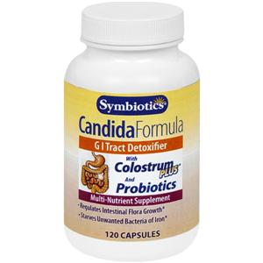
Colostrum Candida

Slide 7
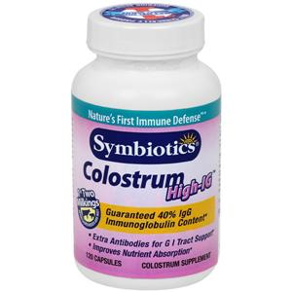
Colostrum High-ig

Slide 8
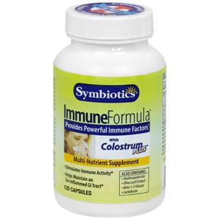
Colostrum Immune

Slide 9
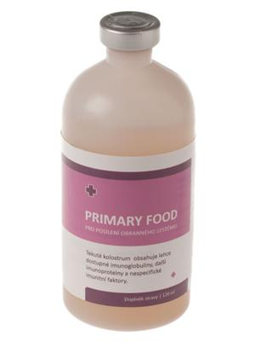
Primary food

Slide 10
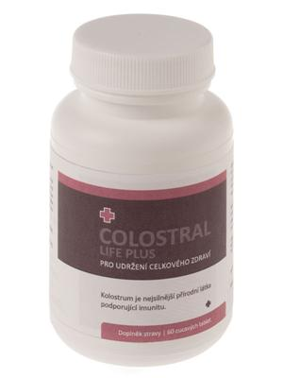
Life Plus

Slide 11
Členění mléka
2.) Zralé mléko
Kravské
– liší se obsahem tuku, bílkovin a ostatních látek, podle plemene zvířete
Obsah: cukr 4,5 – 5%, bílkoviny 3,2 – 3,6%, mléčný tuk 3,5 – 6,5%, tukoprostá sušina 8,5 – 9% a asi 88% vody

Slide 12
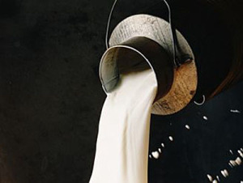
Čerstvé mléko
Čerstvé mléko, 4% tuku. Doba trvanlivosti 3 – 5 dní

Slide 13
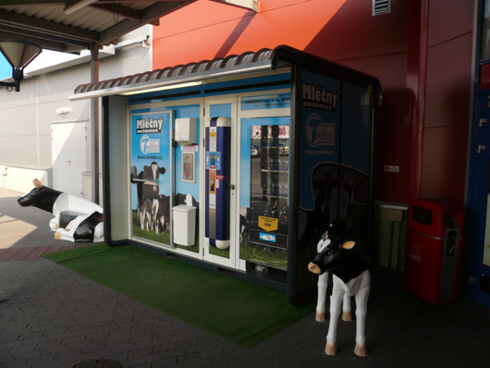
Automat na mléko

Slide 14
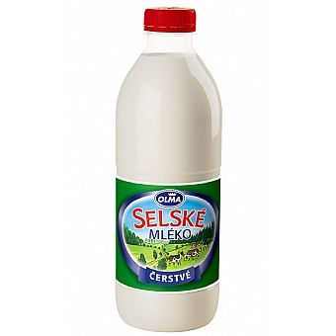
Selské mléko,
3,5% tuku S prodlouženou dobou trvanlivosti
- až 10 dní

Slide 15
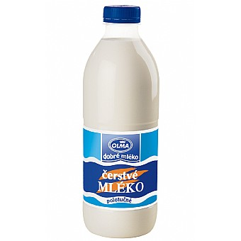
Polotučné, 1,5% tuku

Slide 16
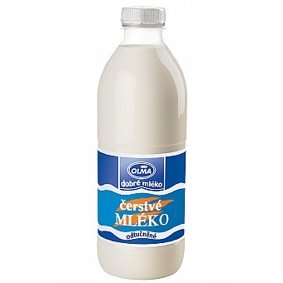
Odtučněné, 0,5% tuku

Slide 17
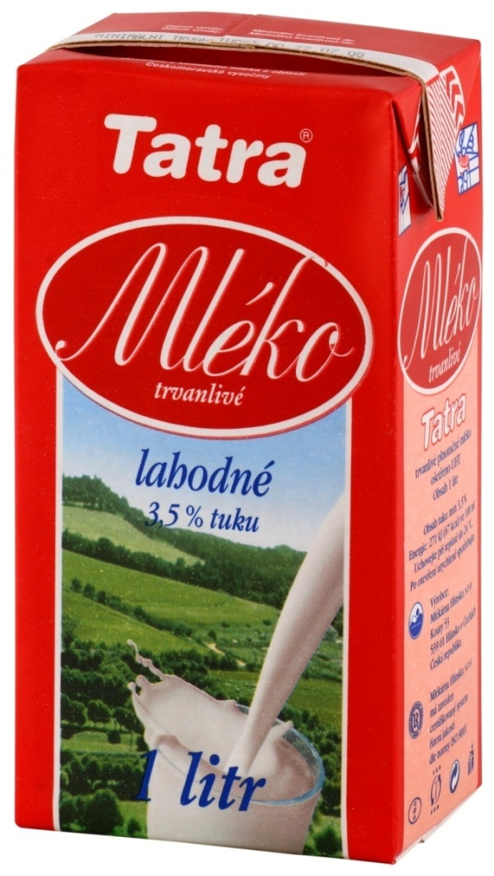
Plnotučné mléko, 3,5% tuku
Trvanlivá mléka
-trvanlivost 3 – 6 měsíců

Slide 18
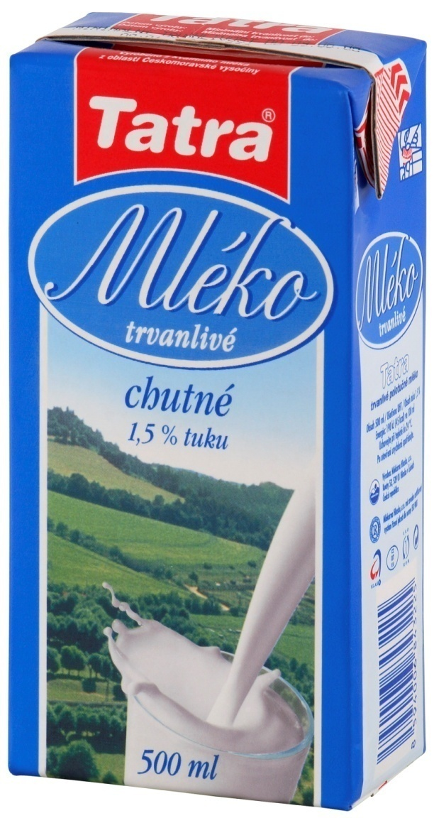
Polotučné mléko, 1,5% tuku

Slide 19
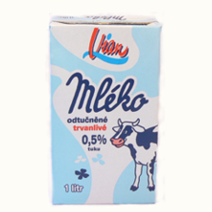
Odtučněné mléko, 0,5% tuku

Slide 20
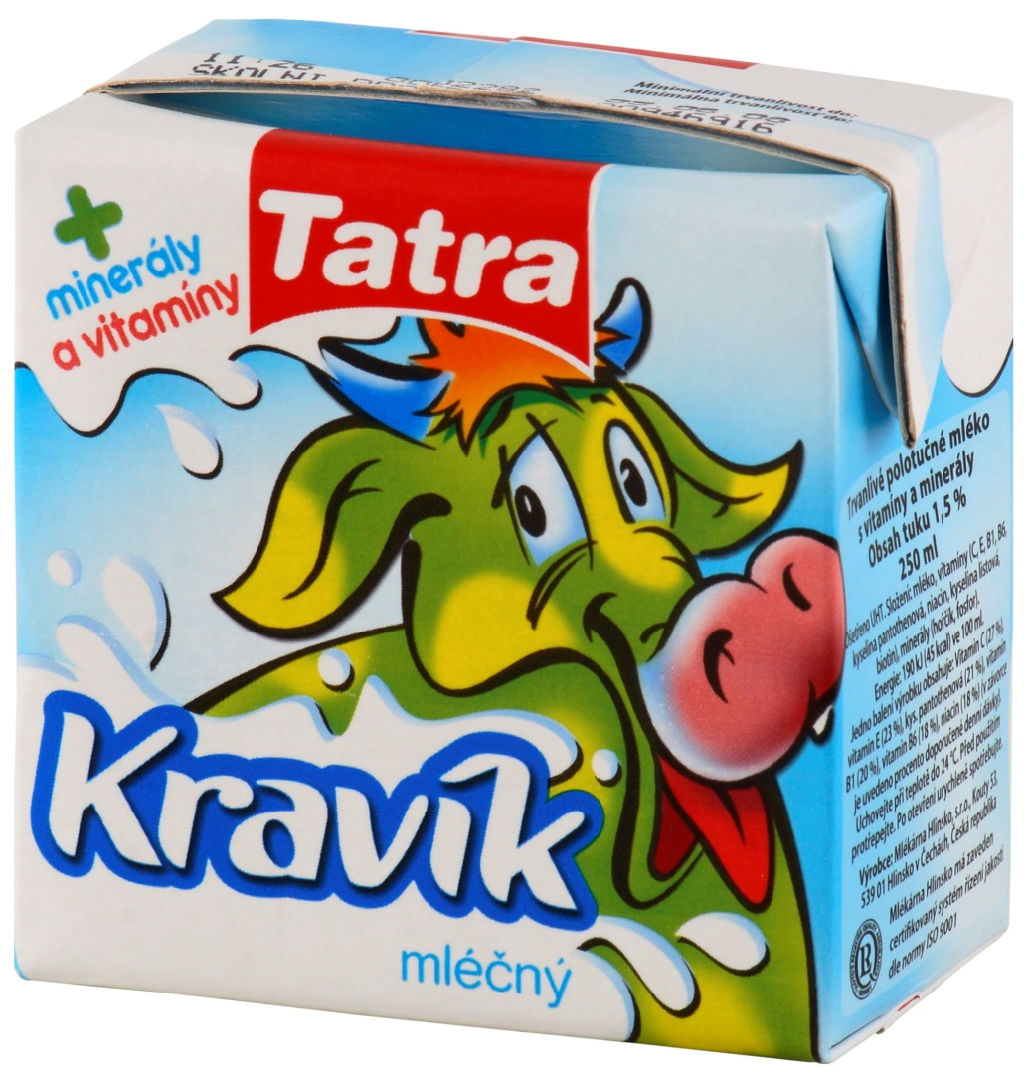
Ochucená mléka trvanlivá
Mléčné, 1,5% tuku

Slide 21
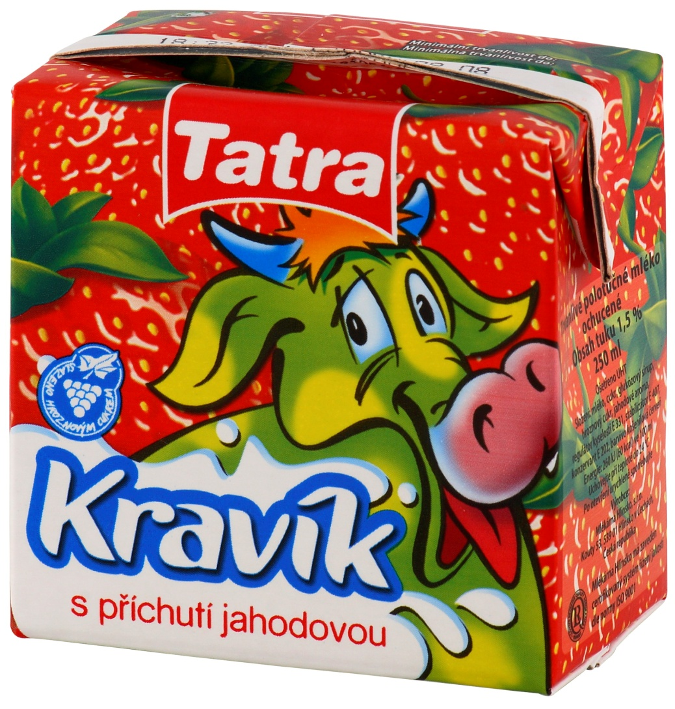
Jahodové 1,5% tuku

Slide 22
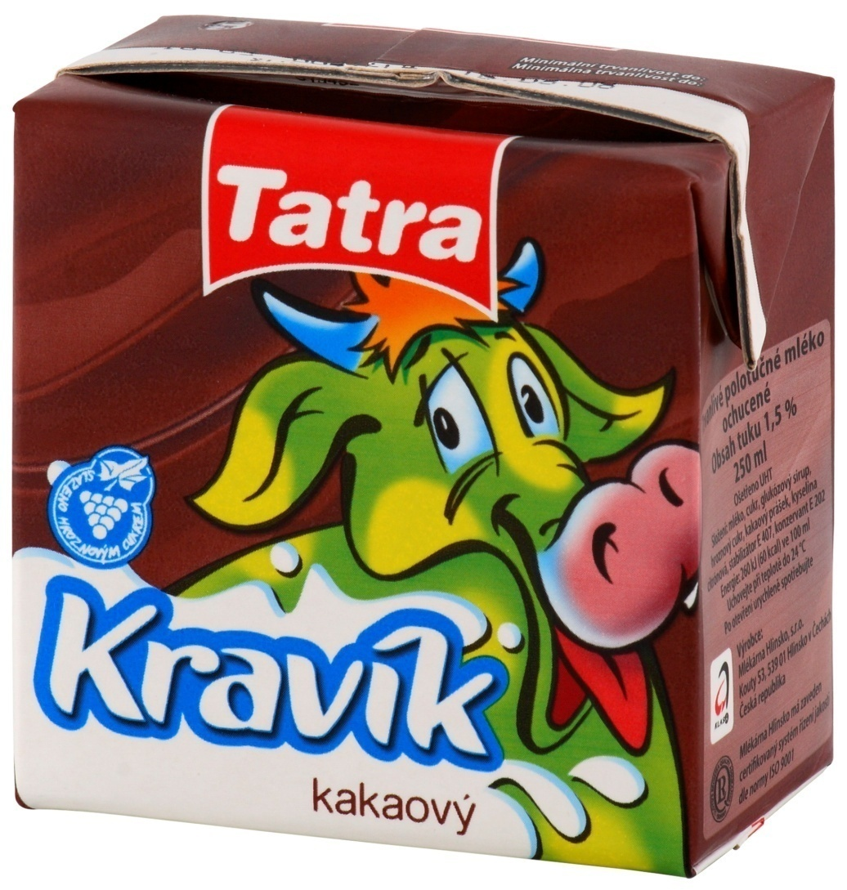
Čokoládové, 1,5% tuku

Slide 23
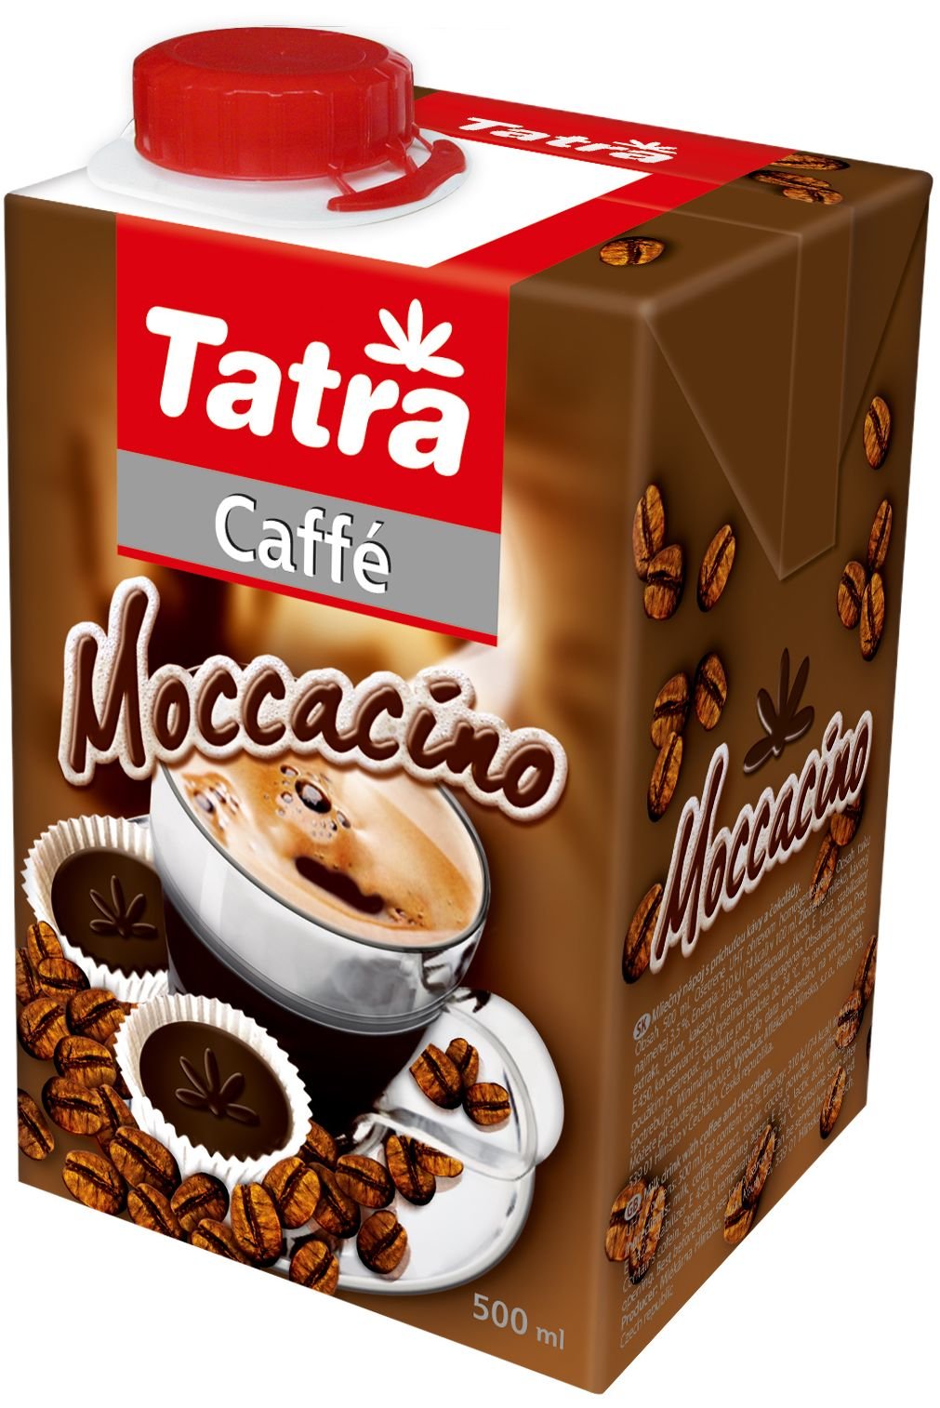
Kávové, 1,5% tuku

Slide 24
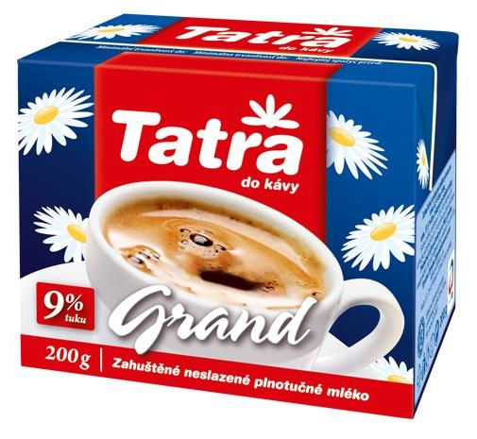
Zahuštěná mléka
-trvanlivost 6 – 18 měsíců
Neslazené plnotučné, 9% tuku

Slide 25
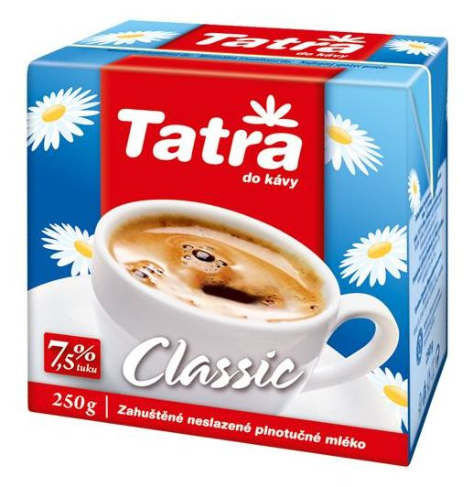
Neslazené plnotučné, 7,5% tuku

Slide 26
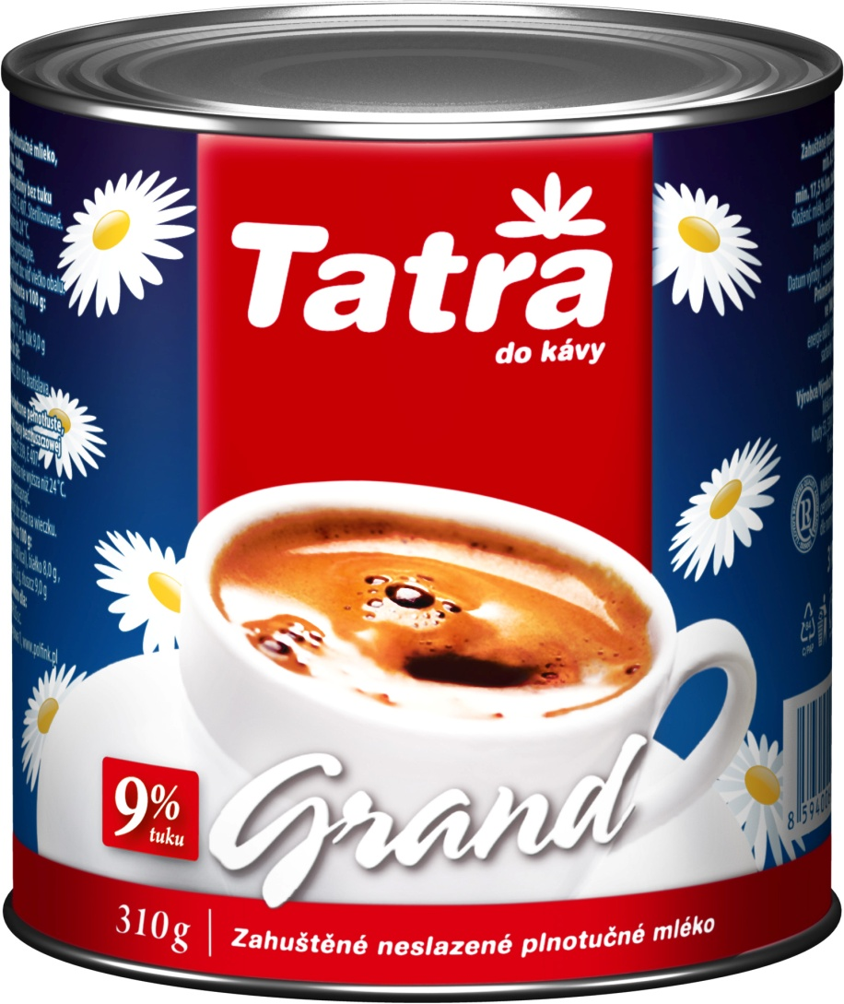
Neslazené plnotučné, 9% tuku

Slide 27
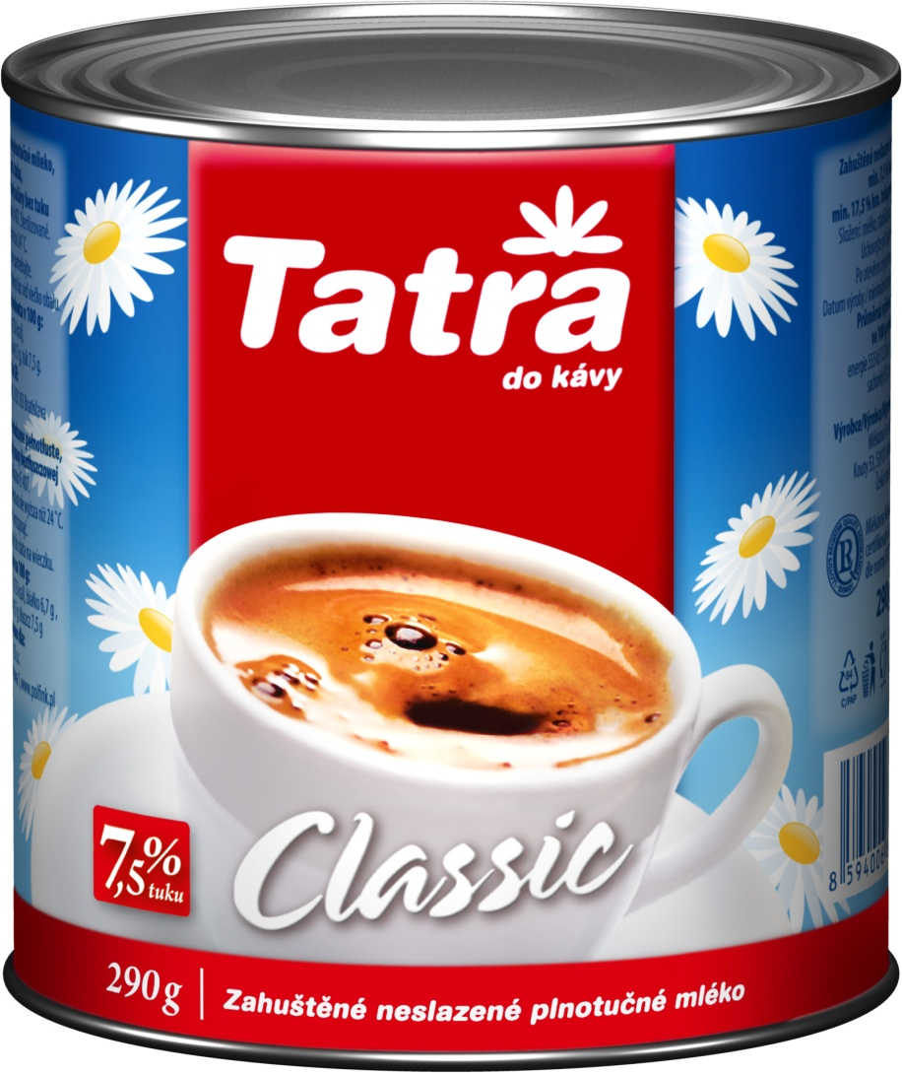
Neslazené plnotučné, 7,5% tuku

Slide 28
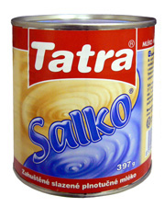
Slazené plnotučné, 9% tuku

Slide 29
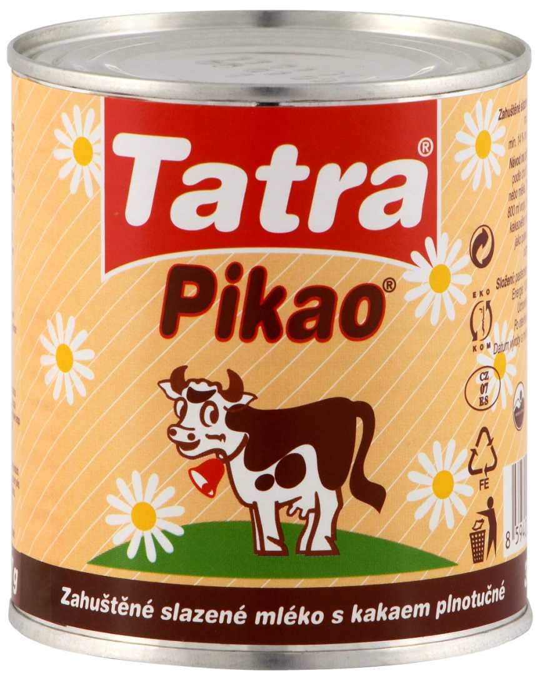
Slazené plnotučné kakaové, 9% tuku

Slide 30
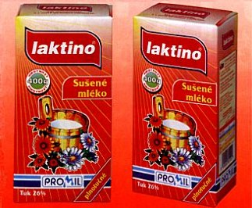
Sušená mléka
Sušené mléko plnotučné, 26% tuku

Slide 31
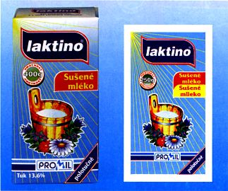
Sušené mléko polotučné, 13,6% tuku

Slide 32
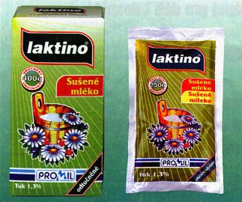
Sušené mléko odtučněné, 1,3% tuku

Slide 33
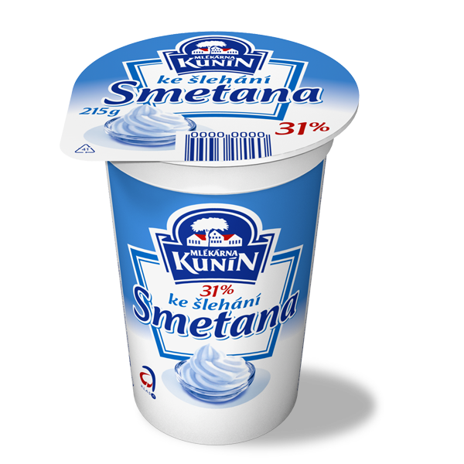
Smetana
- ne nejtučnější část mléka, která se usazuje na jeho povrchu
Smetana ke šlehání, 31% tuku

Slide 34
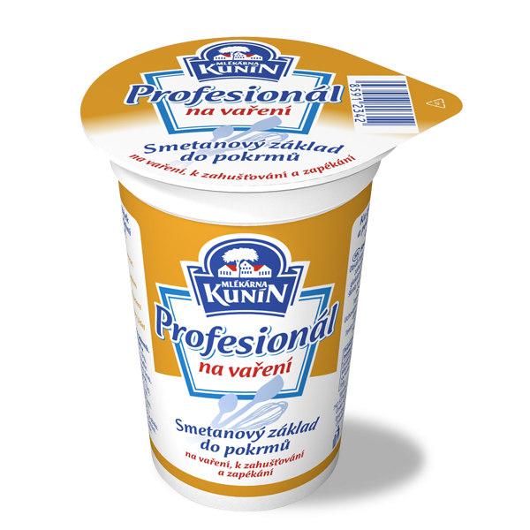
Smetana na vaření, 19% tuku

Slide 35
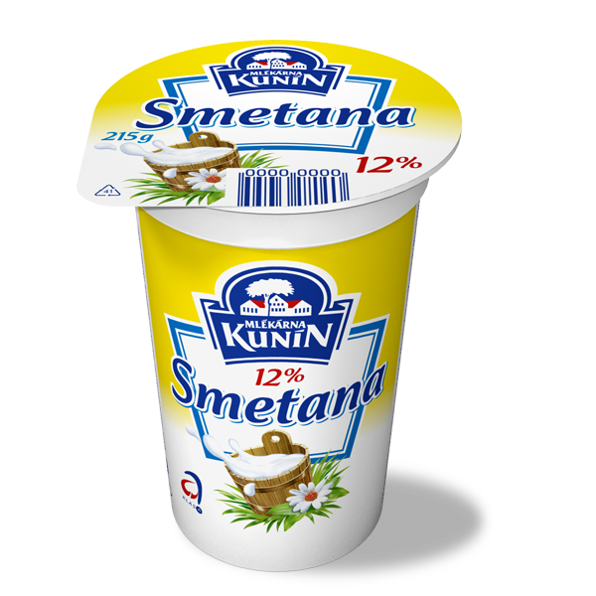
Smetana na vaření, 12% tuku

Slide 36
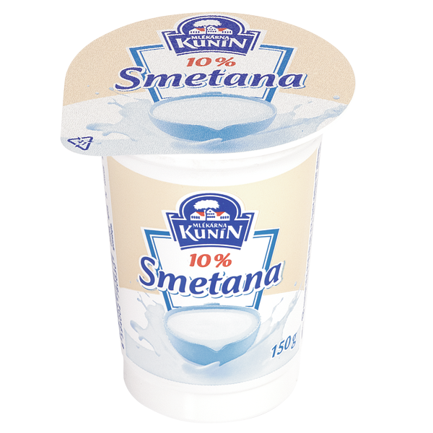
Smetana na vaření, 10% tuku

Slide 37
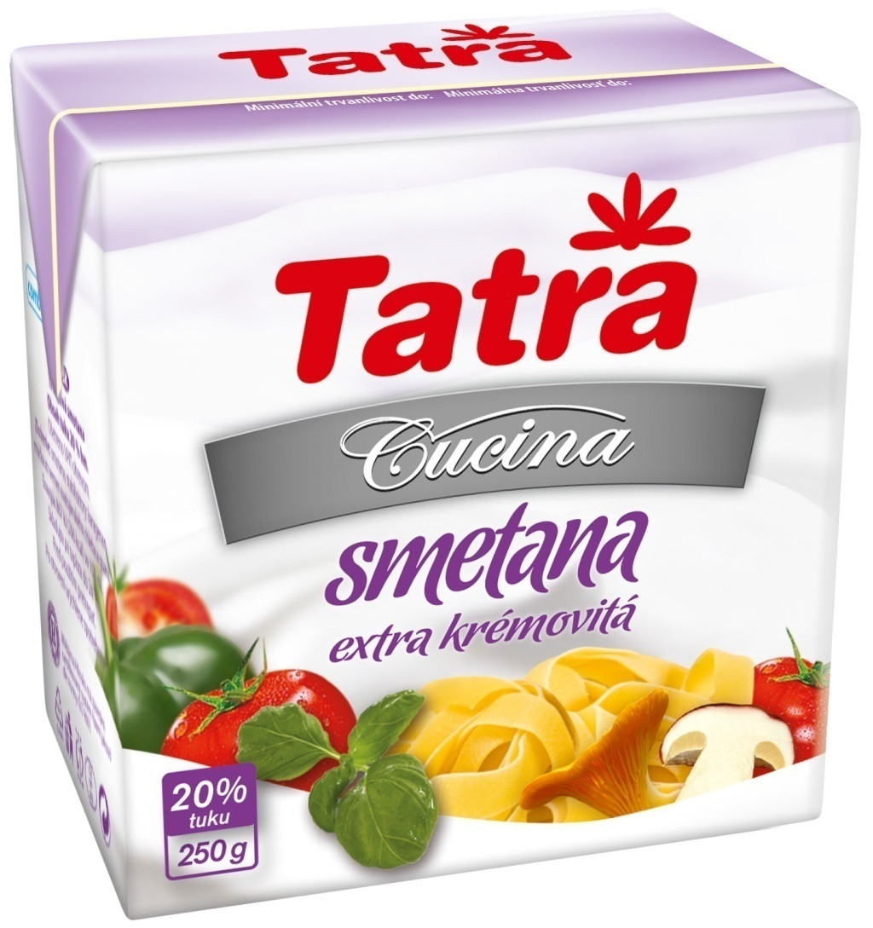
Smetana na vaření, 20% tuku

Slide 38
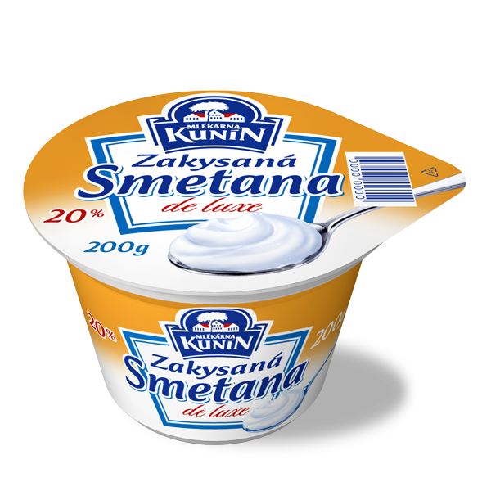
Zakysaná smetana, 20% tuku

Slide 39
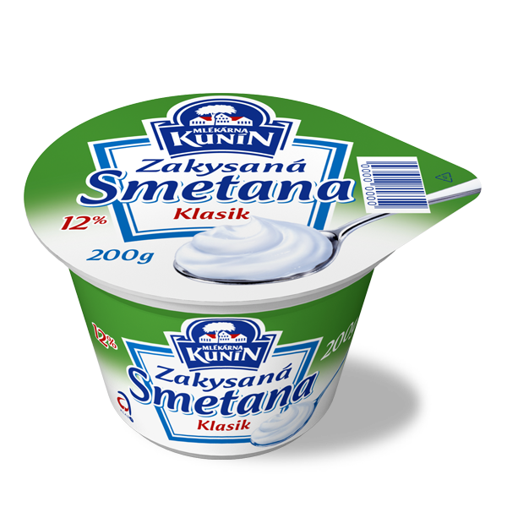
Zakysaná smetana, 12% tuku

Slide 40
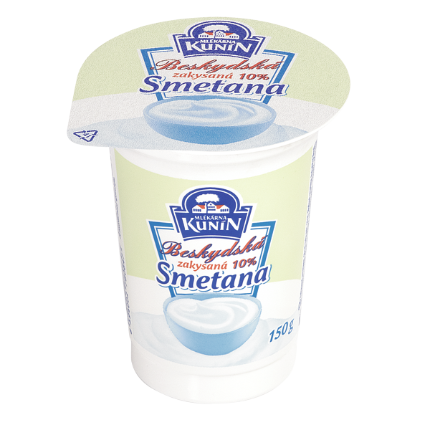
Zakysaná smetana, 10% tuku

Slide 41
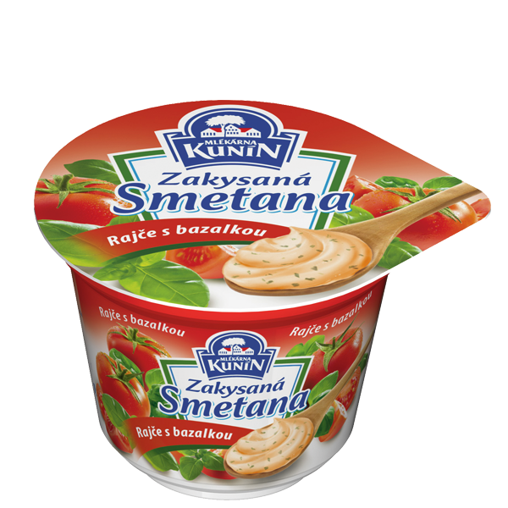
Zakysaná smetana, 12,5% tuku

Slide 42
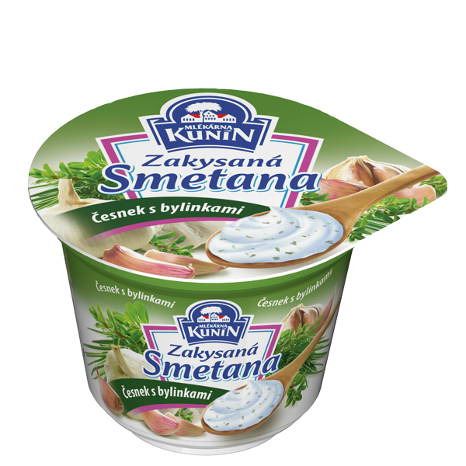
Zakysaná smetana, 12,5% tuku

Slide 43
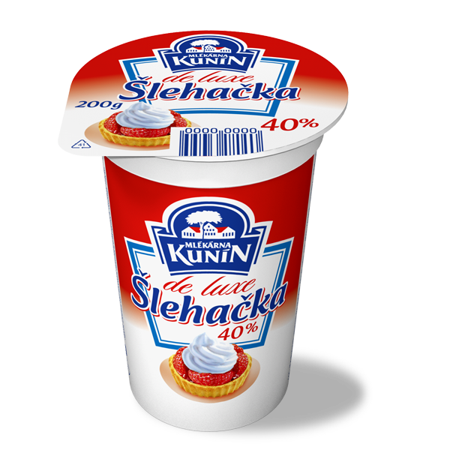
Šlehačka
-sladká smetana, obsahuje alespoň 32% tuku
Šlehačka, 40% tuku

Slide 44
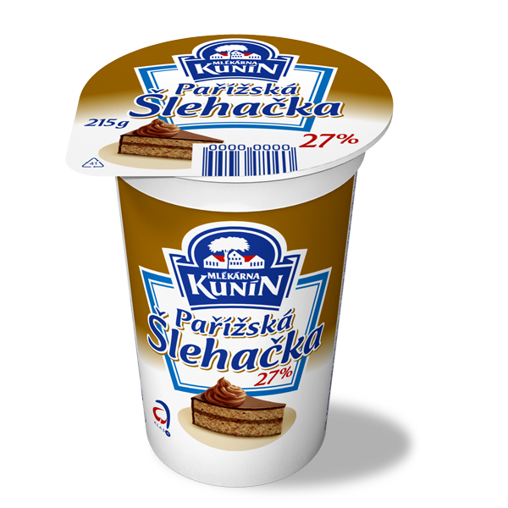
Šlehačka Pařížská, 27% tuku

Slide 45
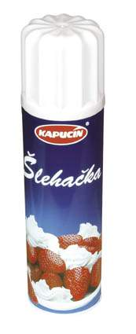
Šlehačka ve spreji, 33% tuku

Slide 46
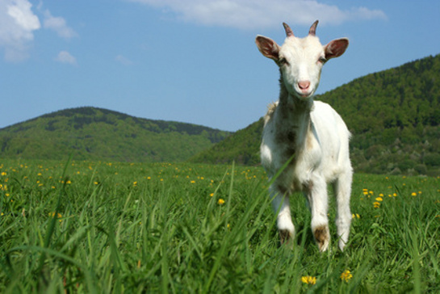
Kozí mléko
-kvalita mléka závisí na kvalitě krmiva
-je stravitelnější a zdravotně prospěšnější než kravské
Obsah: bílkoviny 3,56%, tuky 4,14%, sacharidy 4,45%

Slide 47
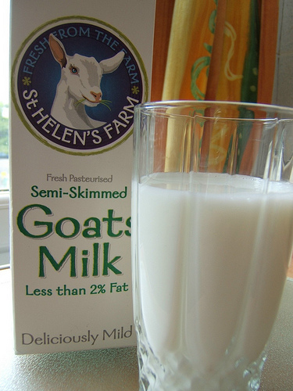
Kozí mléko, 2% tuku

Slide 48
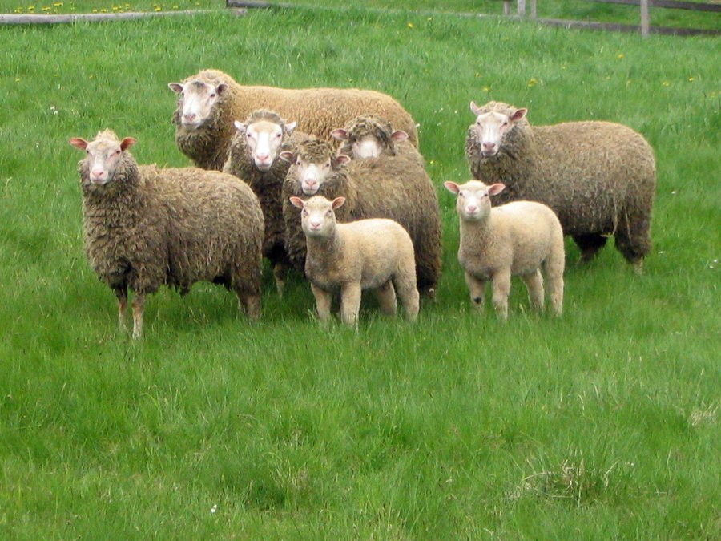
Ovčí mléko
Obsah: 5,5% bílkovin, 5% cukru, 7% tuku, více vitamínů skupiny B než u mléka kravího

Slide 49
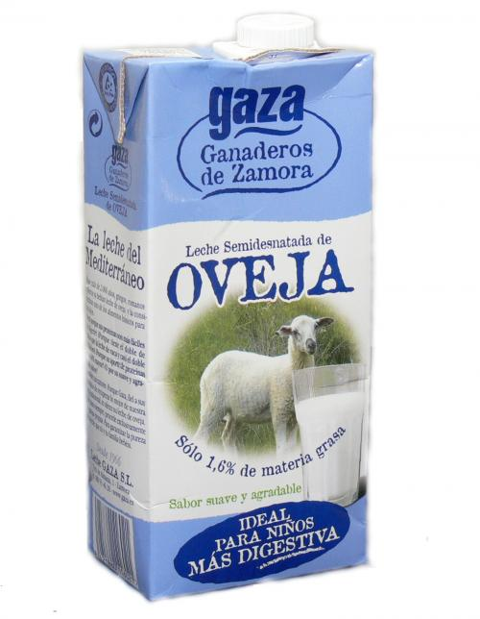
Ovčí mléko polotučné, 1,6% tuku

Slide 50
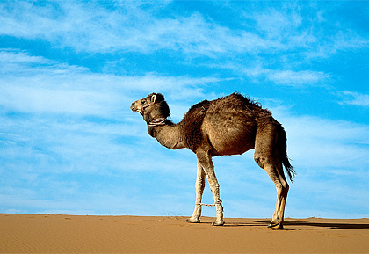
Velbloudí mléko
-posiluje imunitní systém dětí a pomáhá léčit alergie
-je slanější než kravské a obsahuje trojnásobek vitamínu C, až desetinásobek železa a má velmi nízký obsah tuku

Slide 51
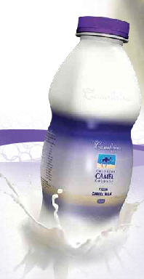
Velbloudí plnotučné mléko 4,2% tuku

Slide 52
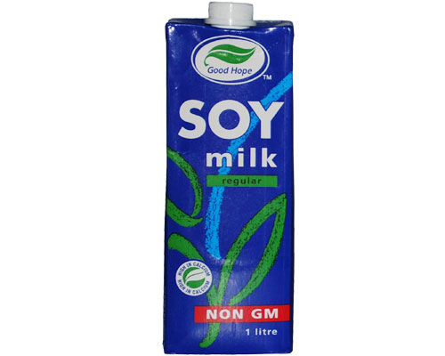
Sojové mléko
-náhražka mléka
Sojové mléko 2%tuku

Slide 53
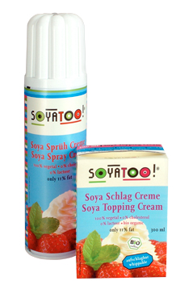
Sojová šlehačka, 11% tuku

Slide 54
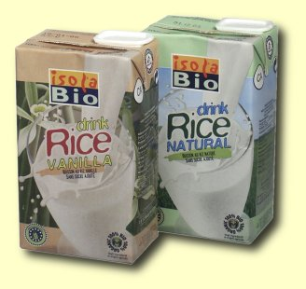
Rýžové mléko
-lehké pro zažívání, nezpůsobuje alergické reakce
-neobsahuje cholesterol, není tak tučné jako kraví
Rýžové mléko, 1,5% tuku

Slide 55
Vypracoval: Mgr.Alexandr Burda

